Slide 1
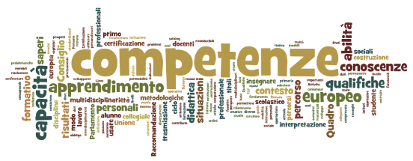
SAPERI E COMPETENZE PER UN APPRENDIMENTO SIGNIFICATIVO ED EFFICACE
Monte San Vito
11 maggio 2016
Alessandra Berardi
Formatrice CVM

Slide 2
COSTRUIRE UN CURRICOLO – LA MAPPA DI KERR
Competenze di Cittadinanza- UNESCO
Profilo dello studente
TRAGUARDI/ FINALITÀ
perché insegnare/apprendere?
VALUTAZIONE
come valutare il processo di insegn./apprend.?
Traguardi per lo sviluppo delle competenze
Valutazione prestazioni: prove di verifica e compiti autentici
CURRICOLO:
UDA
Obiettivi di apprendimento
Competenze chiave EU/ assi culturali
CONTENUTI
che cosa insegnare/apprendere?
PROCESSI FORMATIVI
come insegnare/apprendere?

Slide 3
Laboratorio su
LINEE GUIDA PER L’EDUCAZIONE INTERCULTURALE Lisbona 2012

Slide 4
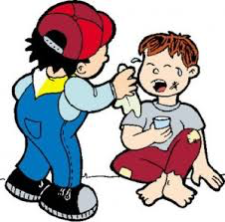
INDICATORI DI CITTADINANZA GLOBALE.
DIALOGARE
DECENTRAMENTO
EMPATIZZARE
MENS CRITICA
TRASFORMAZIONI
TRANSCALARITA’
INTERDIPENDENZA
ATTIVISMO RESPONSABILE
PROGETTAZIONE

Slide 5
DIALOGARE
Ascoltare in modo attivo, rispettare le opinioni degli altri anche di diversa cultura dalla propria, socializzare e negoziare le idee per superare i
conflitti e costruire una
convivenza pacifica.

Slide 6
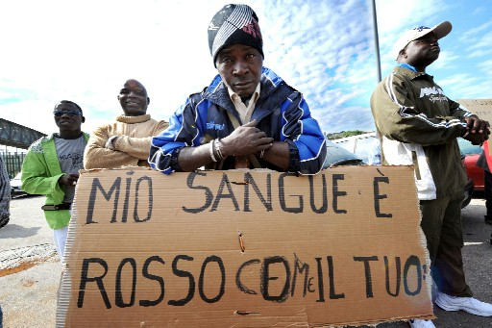
DECENTRAMENTO, EMPATIA, PLURALITÀ dei PUNTI DI VISTA
Assumere uno sguardo integrato,
complesso nella consapevolezza che
esistono tante modalità di rapportarsi
all’esistente per cui il proprio approccio
non è che uno della tante possibili
visioni, così da ritenere inevitabile
evocare contemporaneamente le
diverse posizioni e situazioni in gioco
Finalità: approfondire lo sguardo
per rendere conto delle molteplici
situazioni così da empatizzare
con l’altro per superare dicotomie
sterili e promuovere una condivisione
di significati
Esempio; studiare le migrazioni dal punto di vista dei migranti e dal punto di vista dei soggetti dei paesi d’arrivo.

Slide 7
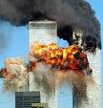
MENS CRITICA
Analizzare in modo problematico i nodi e le questioni dell’attuale condizione umana, individuarne i punti critici e delineare forma di pensiero alternative rispetto al comune modo di sentire.
È una fonte, non l’unica fonte… l’immagine non coincide con la verità storica

Slide 8
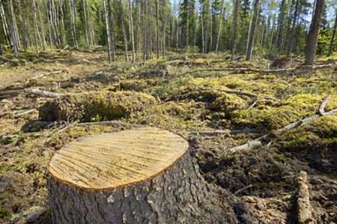
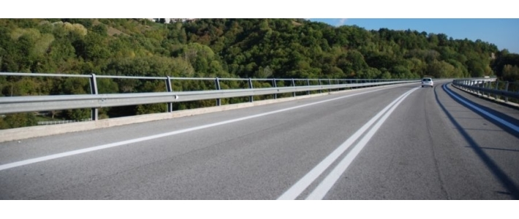
TRASFORMAZIONE/DISCONTINUITÀ
Consapevolezza della mancata linearità dello sviluppo dei fenomeni per cui la loro evoluzione non sempre è necessariamente migliorativa.
Esempio: il progresso tecnico-scientifico ha migliorato per certi aspetti le condizioni di vita dell’uomo ma ha peggiorato il suo habitat.
Finalità: superare la visione meccanicistica e deterministica legata all’esaltazione del progresso scientifico e restituire la dimensione processuale dei fenomeni per promuovere la mens critica e problematica

Slide 9
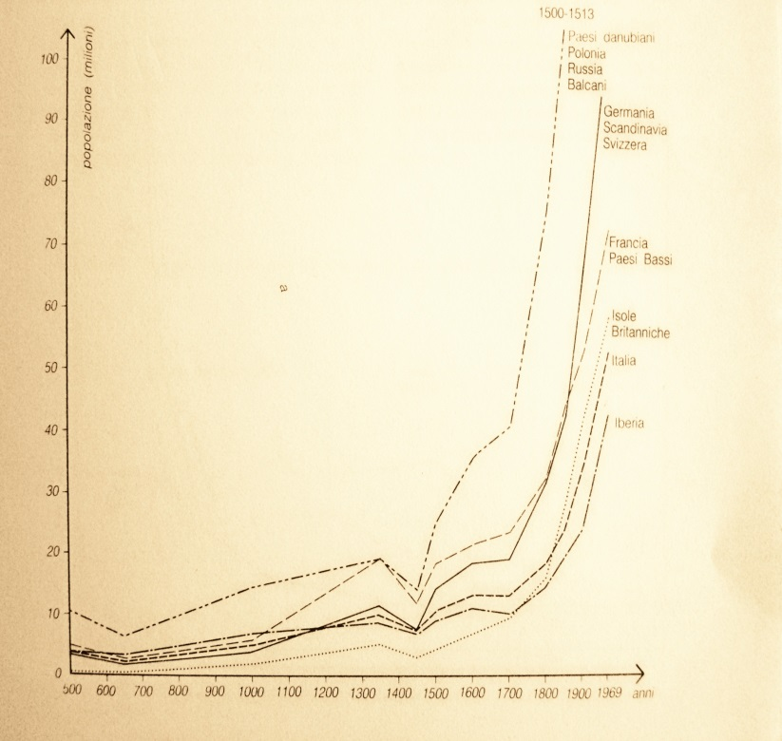
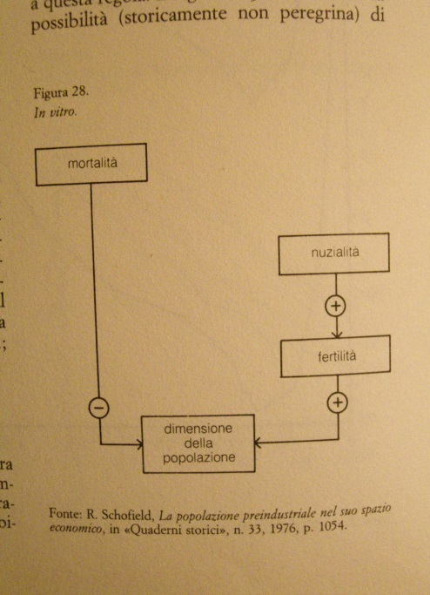
Transcalarità
Studio dei fenomeni, attraverso l’utilizzo di diverse scale geografiche e relative analisi che procedono dal locale al globale e viceversa (scala mondiale, euro - mediterranea, nazionale, locale)
FINALITÀ:cogliere le analogie e le differenze delle diverse dimensioni con le specificità di contesto valorizzando i legami senza perdere le originalità.

Slide 10
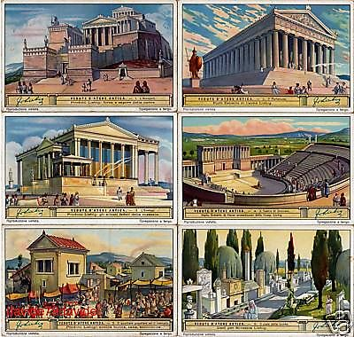
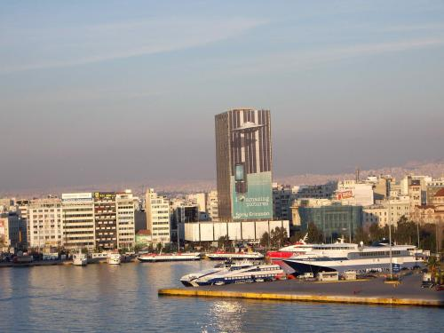
Cronospazialità
Presa in considerazione di fenomeni e processi cogliendone il loro evolversi nel tempo e nello spazio e neI loro differenziarsi,
Esempio: la città cambia nel tempo e nello spazio per cui l’Atene di ieri non è quella di oggi (tempo) e l’Atene di ieri era diverse ad altre città ad essa contemporanee come Roma E Cartagine (spazio)
Finalità: la conoscenza della complessità del passato
in funzione della comprensione del presente
in vista della progettazione di un diverso futuro.

Slide 11
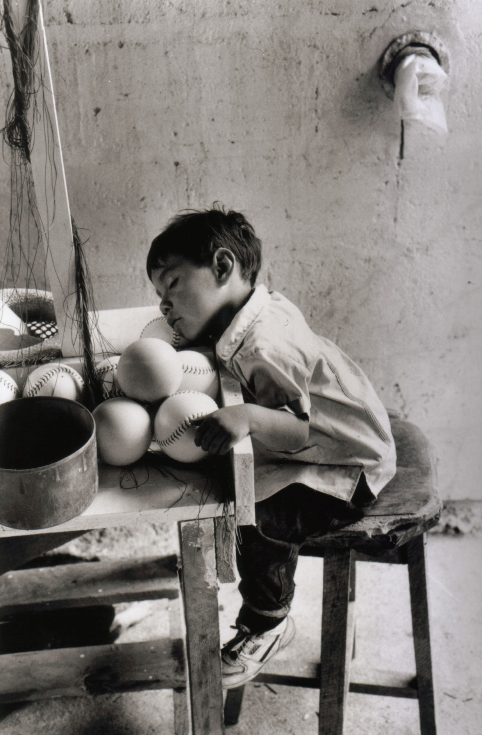
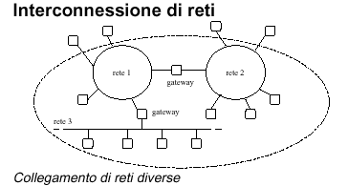
SISTEMA, RELAZIONI, INTERDIPENDENZE, INTERCONNESSIONI
Visione olistica e consapevolezza delle connessioni che legano la parte al tutto e viceversa in una realtà intersistemica.
Finalità: leggere la vicenda umana e i vari fenomeni ed eventi che la caratterizzano cogliendo la fitte trame e i destini incrociati che li legano in un unico tessuto così da capire il nesso glocale “tra il batter d'ali di una farfalla in Brasile e un tornado in Texas”

Slide 12
RESPONSABILITA’-CORRESPONSABILITÀ, ATTIVISMO - RUOLO DEL SOGGETTO
Nella logica del principio africano dell’ubuntu per cui ciascuno è responsabile nei confronti di tutti gli altri, si promuove una cittadinanza attiva a dimensione planetaria basata sul senso della solidarietà, della cooperazione, della negoziazione e condivisione
Finalità: promuovere un sapere della responsabilità per cui chi sa non può non agire per superare le disuguaglianze o le situazione di violazione dei diritti umani.

Slide 13
A cosa serve tutto questo?
A migliorare/completare consapevolmente

Slide 14
alessandra.berardi45@gmail.com

